Slide 1



Привет!
Давайте знакомиться!

Slide 2


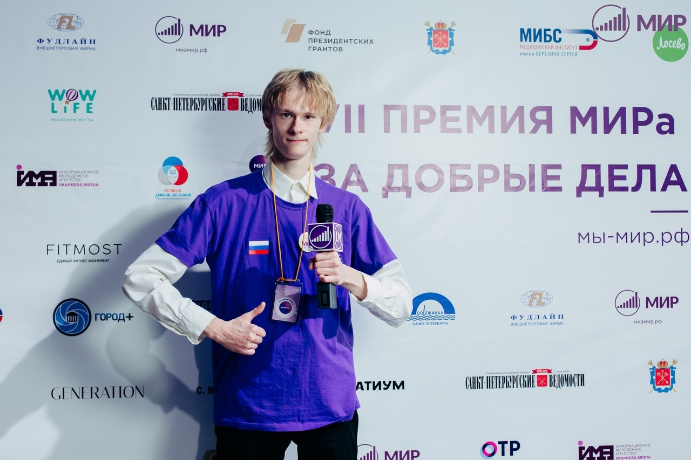



Направление
  Молодежная политика
  Добровольчество
  Благотворительность и НКО
Идея
  Возможности и самореализация для молодежи
  Добрые дела волонтеров
  Городские молодежные и добровольческие мероприятия
Миссия
  Досуг молодых людей
  Саморазвитие
  Полезная информация о мероприятия
vlad_ustelemov
https://vk.com/zapiski_mediavolontera

Slide 3








Актуальность
Активная гражданская позиция
Возможности самореализации
Успешные
проекты
1 млн молодежи
Разобщенность
информации
Отсутствие
комплексной
поддержки
Вовлеченность
молодежи – 1%
Недостаточная
осведомленность

Slide 4






Цель и задачи
Популяризация добровольчества
Информационная поддержка НКО и добровольцев
Гражданская активность
Создание полезного контента
Освещение мероприятий
Обучение контентмейкеров

Slide 5

Сообщество медиа-волонтеров
Креативный кластер контентмейкеров с сфере добровольчества, которые освещающий культурную жизни Санкт-Петербурга
С охватом 50000 пользователей к концу 2023
Указ Президента Российской Федерации от 19 декабря 2012 года № 1666 «О Стратегии государственной национальной политики Российской Федерации на период до 2025 года»;
Федеральный закон "О благотворительной деятельности и добровольчестве (волонтерстве)" от 11.08.1995 N 135-ФЗ
Национальные проекты «Культура», "Информационное общество (2011 - 2020 годы)", "Развитие культуры и туризма" до 2025 годы

Slide 6


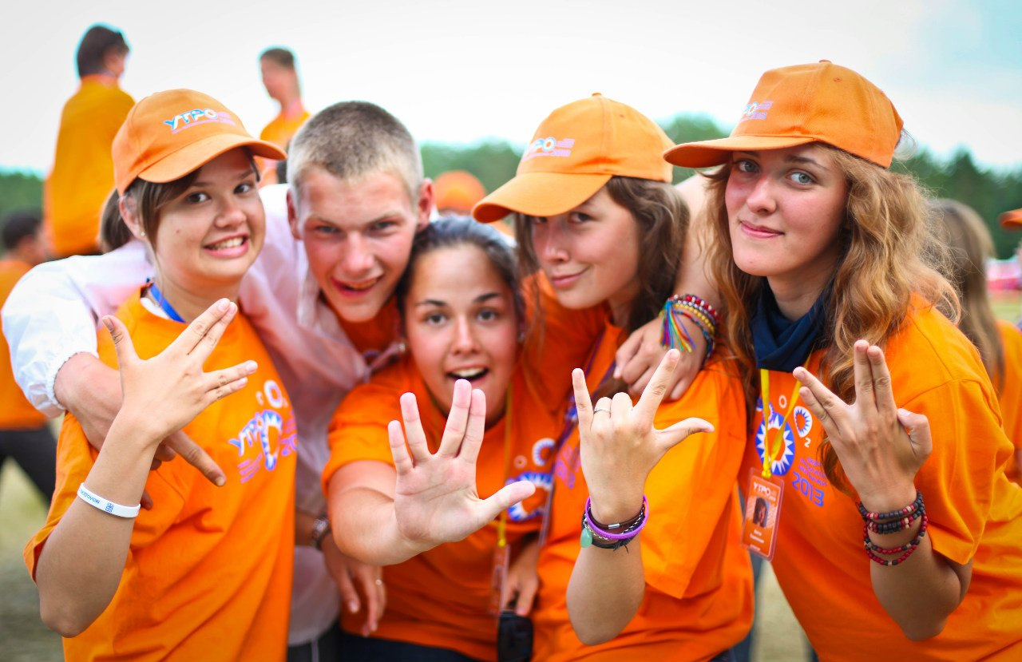
Портрет ЦА
Студенты и молодые специалисты 18-25 лет, которые ищут новые возможности для профессионального роста
Волонтеры, гражданские активисты НКО, делающие добрые дела, 16-35 лет
Представители молодежных организаций, воспитанники ПМК,14-30 лет, которые хотят развивать свои таланты

Slide 7







Ценности и смыслы проекта
Live-формат
Авторский блог
Интересно и познавательно
Уникальный контент
Разнообразие тем и рубрик
Молодежь для Молодежи
Актуальные темы
Яркие события

Slide 8




Площадки публикаций
Статьи
Интервью
Репортажи
Очерки
лонгриды
Прямые эфиры
Новости
Короткие видео
сторис
Life story
Видео
Трансляции
Стриминг

Slide 9







Структура контента
Фото
Видео
Прямые эфиры
Текст, посты
Вебинары и видеопрогулки
Подкасты, аудиогиды
Аудио, музыка
Лонгриды

Slide 10






Рубрики
Форумы, конференции
Театр, перформанс, шоу
Концерты
Спорт
Фестивали, Праздники
музеи, выставки

Slide 11







Анализ похожих сообществ
mediavolunteer
miamir_rf
weare_spb
formadobra
Id Вконакте
3966
1741
494
2410
подписчики
Новости, перепосты
Авторские новости
Репосты, анонсы
Новости, cтатьи
Контент

Slide 12







Способы продвижения
Интересный контент по рубрикам
Конкурсы, флешмобы, челленджи
Чередование типов контента
Призывы сделать репост, поставить лайк, написать комментарий
Информационное партнерство, сотрудничество с лидерами мнений
Геометки, отметки аккаунтов и сообществ, хештэги
Ответы на комментарии, прием отзывов и предложения в разделы группы
Таргетированная реклама

Slide 13




Бюджет проекта
Безвозмездная аренда
Партнерская
поддержка
Оргкоманда +
наставники
Собственное и привлеченное оборудование
14.Детализированная смета проекта
№ п/п | Статьи расходов | Перечень расходов | Сумма | Обоснование перечня расходов
1 | Расходы на издательско-полиграфические услуги, в т.ч. изготовление макета, разработка дизайна | Оплата услуг: - Изготовление листовок – 200 шт. - Изготовление афиш – 100 шт. - Изготовление пресс-вола – 3 шт. - Печать методических пособий для участников по социальному проектированию – 100 шт. - Подготовка и печать 100 сертификатов - Подготовка и печать 50 благодарственных писем | 73 600 | Привлечение внимания к мероприятию, информирование потенциальных участников, исполнение договоров по информационному партнерству, реклама мероприятия в городской среде
2 | Расходы на подарки, сувенирную продукцию | Покупка: Брелок на телефон "МыПетербург" – 100 шт. | 10 000 | Создание благожелательного настроя участников и гостей мероприятия
3 | Расходы на проживание и питание | Оплата услуг: 1 Комплексный обед на 150 чел. в день, в течение двух дней 1 кофе-брейк в день на 150 чел, в течение двух дней (печенье, чай/кофе) | 45 600 | Обеспечение централизованного питания участников на мероприятии
4 | Расходы на канцелярские принадлежности | Покупка: Бумага, 5 шт. - Ручки шариковые, 100 шт - Блокноты 100 шт. - Краски акварельные 24 цвета, 10 шт. - Клей-карандаш, 10 шт - Набор маркеров 4 цвета, 10 шт. - Ножницы, 10 шт. | 20 800 | Обеспечение эффективной работы участников мероприятия в рамках проводимых мастер-классов и практических занятий по разработке проектов
 | Итого по проекту: |  | 150 000 рублей
Помещение для студии
Оборудование
Мебель
Оборудование
Съемочная техника
Транспорт
Оборудование
Инфопартнерство
Медиа-волонтеры
Блогеры
Услуги спикеров

Slide 14




Результаты
информационное сопровождение
50 организаций
Сотрудничество
с 30 партнерами
освещено > 350 мероприятий
50 медиа-волонтеров
видео, 20 интервью и 30 статей за 1 неделю
Охват 5 000 ежедневно

Slide 15









Партнеры

Slide 16





Информационные партнеры

Slide 17







Портфолио
Образование
Благодарственные
письма
Научные публикации
Публикации в СМИ
Конкурсы
Правительственные
награды
Проекты
Рекомендации и отзывы

Slide 18

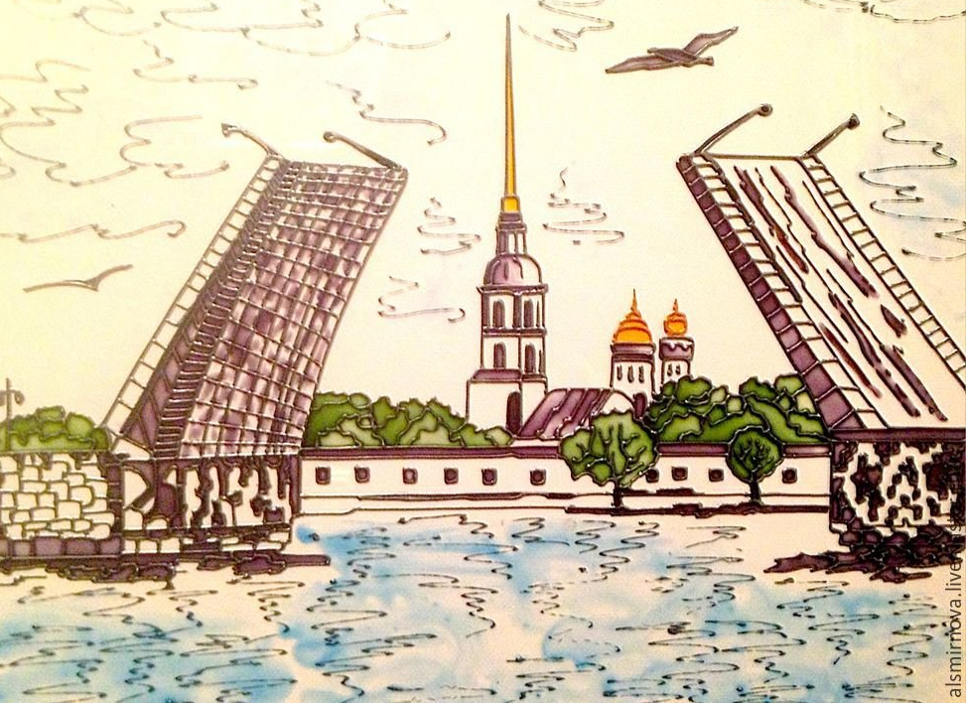




Хочешь быть в курсе и знать, чем живет Петербург?
Добро пожаловать в наши ряды!
Смотри на мир широкими глазами
И открывай новые возможности прекрасном городе на Неве.

Slide 19





